Slide 1
Kruh a kružnice
Základní názvosloví
Středová a osová souměrnost
Vzájemná poloha bodu a kružnice
Vzájemná poloha přímky a kružnice
Vzájemná poloha dvou kružnic
Thaletova kružnice
Užití Thaletovy kružnice
Autor materiálu: Mgr. Martin Holý Další šíření materiálu je možné pouze se souhlasem autora

Slide 2
Základní názvosloví
menu
A
S … střed kružnice
r
r … poloměr kružnice (r > 0)
k(S;r)
… kružnice k se středem v bodě S a poloměrem r
S
k
Kružnici k(S;r) tvoří všechny takové body A, pro které platí
IASI = r
A
r
S … střed kruhu
r … poloměr kruhu (r > 0)
S
K(S;r)
… kruh K se středem v bodě S a poloměrem r
K
Kruh K(S;r) tvoří všechny takové body A, pro které platí
IASI ≤ r

Slide 3
Základní názvosloví
menu
r… poloměr kružnice (kruhu)
r
d
d (AB) … průměr kružnice (kruhu)
A
B
S
IABI = 2 . ISBI
k
d = 2 . r

Slide 4
Středová a osová souměrnost
menu
Středová souměrnost
Kružnice je středově souměrná a středem souměrnosti je střed kružnice
S
k
Osová souměrnost
Kružnice je osově souměrná a osou souměrnosti je každá přímka procházející středem kružnice
S
k

Slide 5
Vzájemná poloha bodu a kružnice
menu
A
bod A leží na kružnici k
( A ∈ k )
B
body B,C neleží na kružnici k
(B,C ∉ k )
S
bod B leží uvnitř kružnice k
k
bod C leží vně kružnice k
C

Slide 6
Vzájemná poloha bodu a kružnice
menu
A
body A,B,S jsou body kruhu K
(A,B,S∈K)
B
bod C není bod kruhu K
(C∉K)
S
K
C

Slide 7
Vzájemná poloha bodu a kružnice
menu
1) Nalezněte na obrázku a zapište:
F
a) všechny body, které leží na kružnici k
b) všechny body, které leží uvnitř kružnice k
c) všechny body, které leží vně kružnice k
A
E
A, E, H
D
B
S
D, G, S
G
k
C
H
B, C, F

Slide 8
Vzájemná poloha bodu a kružnice
menu
1) Nalezněte na obrázku a zapište:
F
d) všechny body, které jsou body kruhu K
e) všechny body, které nejsou body kruhu K
D
A
A, D, E, G, S
S
G
B, C, F
K
B
C
E

Slide 9
Vzájemná poloha přímky a kružnice
menu
je dána počtem společných bodů
1) žádný společný bod
2) 1 společný bod
3) 2 společné body
S
S
S
k
k
X
k
t
T
Y
p
s
p … vnější přímka
t…tečna
s…sečna
T ... bod dotyku
XY…tětiva

Slide 10
Vzájemná poloha přímky a kružnice
menu
2) Nalezněte na obrázku všechny:
a) vnější přímky kružnice k
b) tečny kružnice k
c) sečny kružnice k
e
b, e, h
a, d, f
d
c, g, i
c
S
k
g
a
b
i
f
h

Slide 11
Vzájemná poloha přímky a kružnice
menu
3) Pro kterou z kružnic na obrázku platí, že přímka a je její vnější přímka, přímka b její tečna a přímka c její sečna?
k₁
S₁
a
S₂
k₂
k₂
S₃
S₄
c
k₃
k₄
b

Slide 12
Vzájemná poloha přímky a kružnice
menu
4) Ke kružnici k do obrázku sestrojte:
a) libovolnou sečnu a
b) libovolnou tečnu b s bodem dotyku T
c) libovolnou vnější přímku c
d) libovolnou tětivu UV
e) tečnu e s bodem dotyku E
b
e
T
V
c
U
S
E
a
k

Slide 13
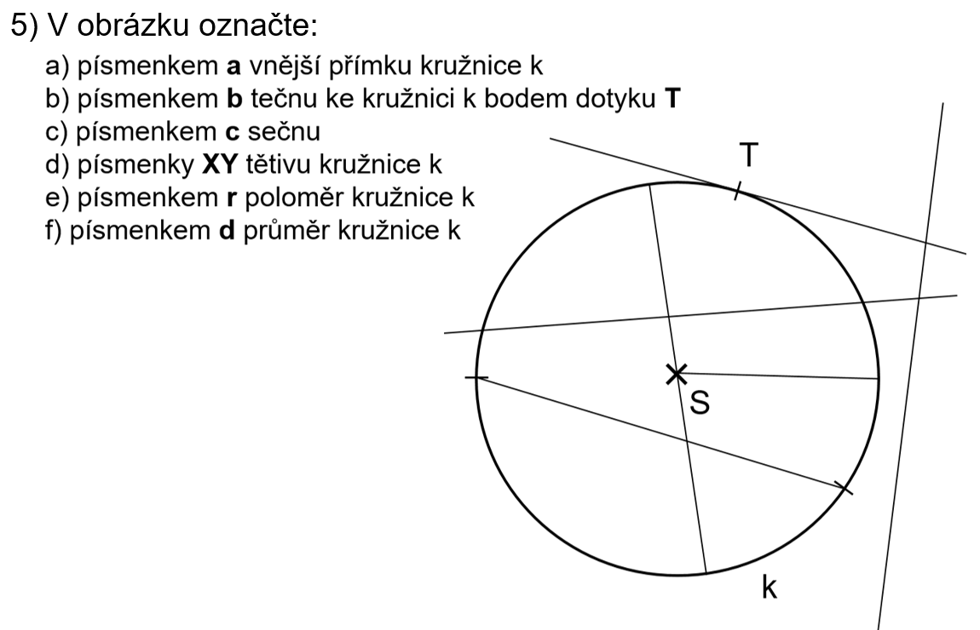
Vzájemná poloha přímky a kružnice
menu
b
d
c
r
X
Y
a

Slide 14
Vzájemná poloha dvou kružnic
menu
žádný společný bod
r₂
úsečka S₁S₂ … středná kružnic k_{1,} k₂
S₂
k₂
r₂
k₂
S₂
r₂
r₁
r₁
r₁
S₁
S₁=S₂
S₁
k₂
k₁
k₁
k₁
S₁ ≠ S₂
S₁ = S₂
S₁ ≠ S₂
r₁ > r₂
r₁ ≠ r₂
|S₁S₂| > r₁ + r₂
|S₁S₂| < r₁ - r₂
soustředné kružnice
kružnice k₂ leží vně kružnice k₁
kružnice k₂ leží uvnitř kružnice k₁

Slide 15
Vzájemná poloha přímky a kružnice
menu
1 společný bod
k₂
r₁
k₂
r₂
r₁
r₂
T
S₁
S₂
S₂
T
S₁
k₁
k₁
t
t
S₁ ≠ S₂
S₁ ≠ S₂
r₁ > r₂
|S₁S₂| = r₁ + r₂
|S₁S₂| = r₁ - r₂
kružnice k₁ a k₂ mají vnější dotyk
kružnice k₁ a k₂ mají vnitřní dotyk

Slide 16
Vzájemná poloha přímky a kružnice
menu
2 společné body
X
r₂
r₁
S₂
S₁
k₂
k₁
Y
S₁ ≠ S₂
|S₁S₂| < r₁ + r₂
kružnice k₁ a k₂ se protínají
X, Y … průsečíky kružnic k₁ a k₂
XY … společná tětiva kružnic k₁ a k₂

Slide 17
Thaletova kružnice
menu
Postupujte podle návodu
1) Narýsujte kružnici k (S;4 cm) a sestrojte její průměr AB
2) Na kružnici k zvolte body C₁, C₂, C₃
3) Sestrojte úhly AC₁B, AC₂B, AC₃B
4) Změřte a zapište velikosti těchto úhlů
C₂
|∠ AC₁B| =
90⁰
C₁
90⁰
|∠ AC₂B| =
|∠ AC₃B| =
90⁰
A
S
B
Zkuste zformulovat, k jakému závěru jste dospěli
k
C₃

Slide 18
Thaletova kružnice
menu
Pro libovolný trojúhelník ABC platí:
jestliže je ABC pravoúhlý trojúhelník s přeponou AB, leží vrchol C na
kružnici k s průměrem AB
jestliže vrchol C leží na kružnici k s průměrem AB, je ABC pravoúhlý trojúhelník s přeponou AB
C
Kružnice k se nazývá Thaletova kružnice s průměrem AB
A
B
S
k

Slide 19
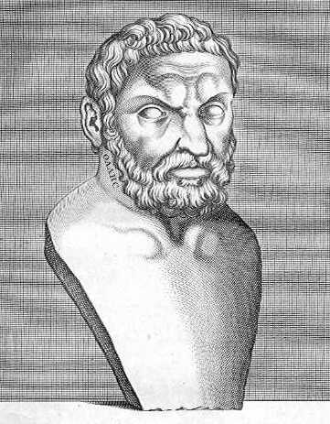
Tháles z Milétu
Thaletova kružnice
menu
? 624 – 547 př. n. l.
řecký filosof, matematik, vědec a inženýr
předpověděl zatmění Slunce, které nastalo 28. května roku 585 př. n. l.
pomocí svých geometrických objevů určil např. výšku pyramidy podle délky jejího stínu nebo vzdálenost lodí od pobřeží
http://cs.wikipedia.org/wiki/Soubor:Thales.jpg

Slide 20
Thaletova kružnice
menu
6) Jaký bude úhel AVB na obrázku (ostrý, pravý, tupý, přímý, …)
a) bod V leží uvnitř kružnice k
b) bod V leží vně kružnice k
V
V
A
B
S
A
B
S
k
tupý
k
ostrý

Slide 21
Thaletova kružnice
menu
7) Jaká bude velikost úhlu β vyznačeného na obrázku
a)
b)
β
β
40⁰
40⁰
S
S
k
k
β = 50⁰
β = 50⁰

Slide 22
Thaletova kružnice
menu
7) Jaká bude velikost úhlu β vyznačeného na obrázku
c)
d)
35⁰
β
β
50⁰
S
S
k
k
β = 55⁰
β = 100⁰

Slide 23
Thaletova kružnice
menu
Př. Sestrojte pravoúhlý trojúhelník ABC, ve kterém má přepona AB velikost 7 cm a úhel α velikost 30⁰
Rozbor:
C
Postup konstrukce:
X
1. AB ; |AB| = 7 cm
2. S ; S ∈ AB , |SA| = |SB|
3. k ; k(S; |SA|)
30⁰
4. ∠BAX ; |∠BAX| = 30⁰
A
7 cm
B
5. C ; C ∈ k ∩ →AX
S
6. trojúhelník ABC
k
Vrchol C pravého úhlu leží :
a) na Thaletově kružnici s přeponou (průměrem) AB
b) na rameni úhlu α

Slide 24
Thaletova kružnice
menu
Konstrukce:
Postup konstrukce:
1. AB ; |AB| = 7 cm
C
X
2. S ; S ∈ AB , |SA| = |SB|
3. k ; K(S; |SA|)
4. ∠BAX ; |∠BAX| = 30⁰
5. C ; C ∈ k ∩ →AX
6. trojúhelník ABC
A
B
S
k
Úloha má ve zvolené polorovině 1 řešení.

Slide 25
Thaletova kružnice
menu
8) Sestrojte pravoúhlý trojúhelník ABC, ve kterém má přepona
AB velikost 7 cm a odvěsna AC má velikost 5cm
l
1. Rozbor:
2. Postup konstrukce:
C
1. AB ; |AB| = 7 cm
5 cm
2. S ; S ∈ AB , |SA| = |SB|
3. k ; k(S; |SA|)
S
4. l ; l(A ; 5cm)
A
B
5. C ; C ∈ k ∩ l
7 cm
6. trojúhelník ABC
k
Vrchol C pravého úhlu leží :
a) na Thaletově kružnici s přeponou (průměrem) AB
b) na kružnici se středem v bodě A a poloměrem 5cm

Slide 26
Thaletova kružnice
menu
3. Konstrukce:
Postup konstrukce:
l
1. AB ; |AB| = 7 cm
2. S ; S ∈ AB , |SA| = |SB|
C
k
3. k ; K(S; |SA|)
4. l ; l(A ; 5cm)
5. C ; C ∈ k ∩ l
6. trojúhelník ABC
A
B
S
Úloha má ve zvolené polorovině 1 řešení.

Slide 27
Thaletova kružnice
menu
9) Sestroj pravoúhlý trojúhelník KLM s přeponou KL velikosti
62 mm a úhlem KLM velikosti 65⁰.
X
1. Rozbor:
M
2. Postup konstrukce:
1. KL ; |KL| = 62 mm
2. S ; S ∈ KL , |SK| = |SL|
3. a ; a(S; |SK|)
65⁰
4. ∠KLX ; |∠KLX| = 65⁰
K
62 mm
L
5. M ; M ∈ a ∩ →LX
S
6. trojúhelník KLM
a
Vrchol M pravého úhlu leží :
a) na Thaletově kružnici s přeponou (průměrem) KL
b) na rameni úhlu KLM

Slide 28
Thaletova kružnice
menu
9) Sestroj pravoúhlý trojúhelník KLM s přeponou KL velikosti
62 mm a úhlem KLM velikosti 65⁰.
3. Konstrukce:
X
Postup konstrukce:
M
1. KL ; |KL| = 62 mm
2. S ; S ∈ KL , |SK| = |SL|
3. a ; a(S; |SK|)
4. ∠KLX ; |∠KLX| = 65⁰
5. M ; M ∈ a ∩ →LX
K
L
6. trojúhelník KLM
S
a
Úloha má ve zvolené polorovině 1 řešení.

Slide 29
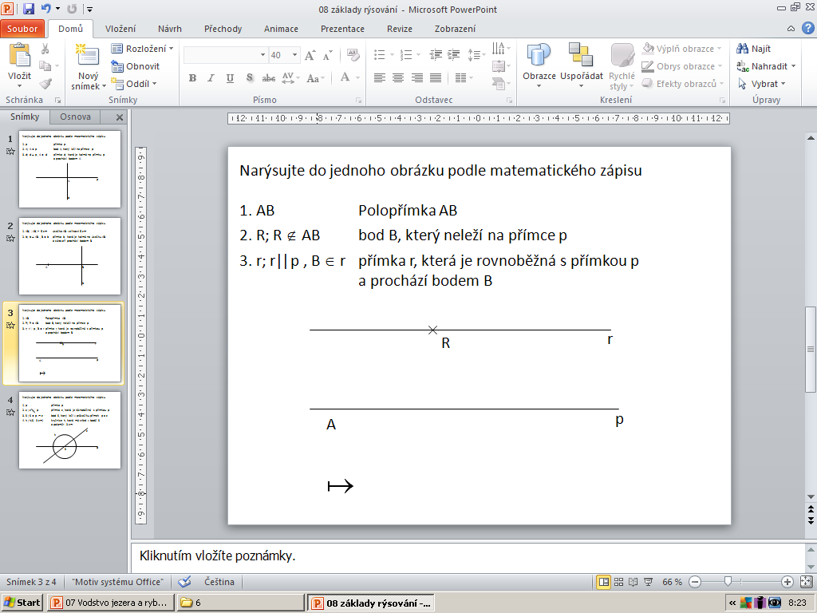
Thaletova kružnice
menu
10) Sestrojte čtyřúhelník ABCD, je-li dáno a = 6 cm, b = 3 cm,
d = 4 cm, α = 72⁰ a γ = 90⁰
2. Postup konstrukce
X
1. Náčrt
k₁
1. AB; |AB|= 6 cm
D
k₂
2. k₁; k₁(A, 4 cm)
C
3. < XAB; |<XAB|= 72⁰
d=4 cm
90⁰
k₃
S
4. D ; D ∈ k₁ ∩ AX
b=3 cm
72⁰
5. S ; S je střed BD
A
a=6 cm
B
6. k₂; k₂(S, |SB|)
7. k₃; k₃(B, 3 cm)
8. C ; C ∈ k₂ ∩ k₃
9. čtyřúhelník ABCD

Slide 30
Thaletova kružnice
menu
10) Sestrojte čtyřúhelník ABCD, je-li dáno a = 6 cm, b = 3 cm,
d = 4 cm, α = 72⁰ a γ = 90⁰
2. Postup konstrukce
1. AB; |AB|= 6 cm
2. k₁; k₁(A, 4 cm)
3. < XAB; |<XAB|= 72⁰
4. D ; D ∈ k₁ ∩ AX
3. Konstrukce
5. S ; S je střed BD
X
6. k₂; k₂(S, |SB|)
k₂
D
7. k₃; k₃(B, 3 cm)
k₁
C
8. C ; C ∈ k₂ ∩ k₃
k₃
9. čtyřúhelník ABCD
S
A
B
Úloha má ve zvolené polorovině 1 řešení.

Slide 31
Thaletova kružnice
menu
11) Sestrojte tečny z bodu A ke kružnici k(S;4 cm), jestliže |AS| = 9 cm
1. Rozbor:
2. Postup konstrukce:
T₁
1. k ; k(S; 4 cm)
l
2. A ; |AS| = 9 cm
4 cm
t₂
3. L ; L ∈ AS , |LA| = |LS|
4. l ; l(L; 4,5 cm)
S
9 cm
A
L
5. T₁, ; T₁ ∈ k ∩ l
k
t₁
6. T₂ ; T₂ ∈ k ∩ l
T₂
7. t_{1;} t₁ = T₁A
8. t_{2;} t₂ = T₂A
Při rýsování tečen je třeba nejprve sestrojit jejich body dotyku
Protože úhly ST₁A a ST₂A jsou pravé, budou body dotyku T₁ a T₂ tečen t₁ a t₂ ležet na Thaletově kružnici nad přeponou (průměrem) AS

Slide 32
Thaletova kružnice
menu
11) Sestrojte tečny z bodu A ke kružnici k(S;4 cm), jestliže |AS| = 9 cm
3. Konstrukce:
Postup konstrukce:
T₁
1. k ; k(S; 4 cm)
l
2. A ; |AS| = 9 cm
t₂
3. L ; L ∈ AS , |LA| = |LS|
4. l ; l(L; 4,5 cm)
S
L
A
5. T₁, ; T₁ ∈ k ∩ l
k
t₁
6. T₂ ; T₂ ∈ k ∩ l
T₂
7. t_{1;} t₁ = T₁A
8. t_{2;} t₂ = T₂A

